Slide 1
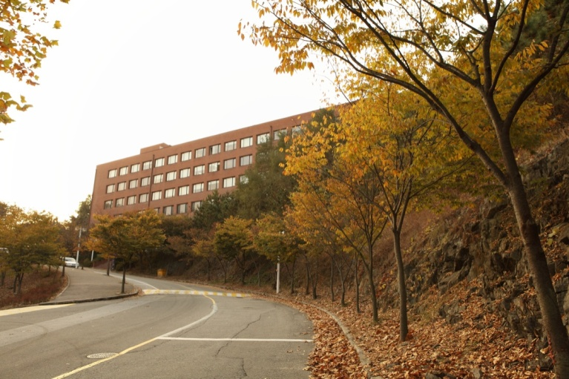
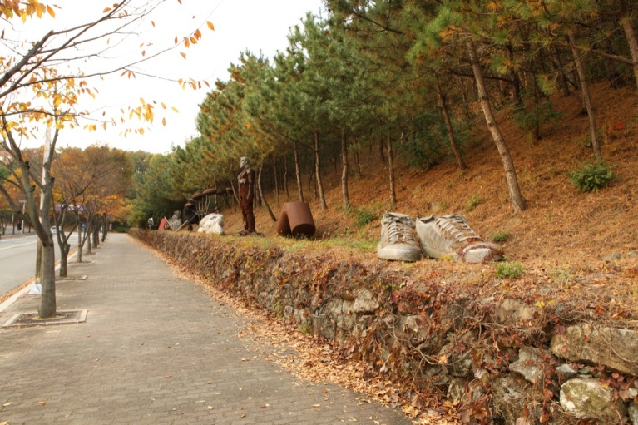
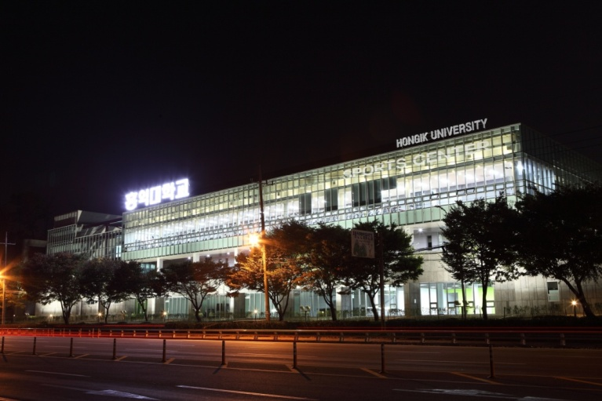
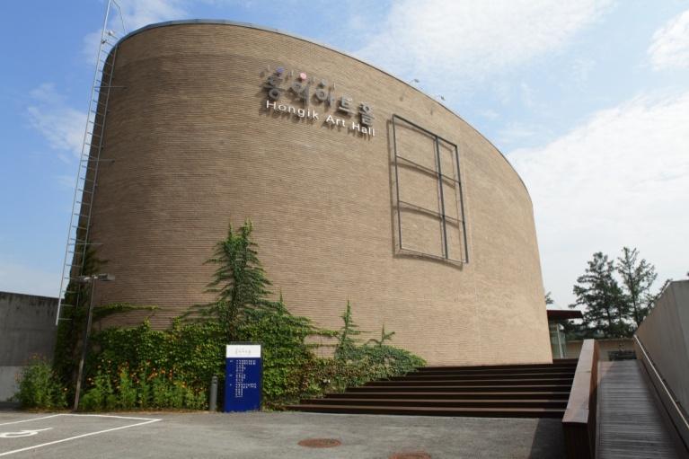

학사 DB연동 자동제어 구축사례
세종캠퍼스 총무관리팀 박순곤

Slide 2
목 차
1. 홍익대학교 설비 자동제어 사례
2. GHP 설치 전,후 에너지비용 비교
3. 학사DB연동을 통한 에너지비용 절감

Slide 3
1. 홍익대학교 설비 자동제어 사례
설비부분
급수, 급탕, 배수, 보일러, 냉온수기, 공조기, 가스메타 등을
각 기계실에서 제어하고, D동 서버실에서 중앙 감시
중요 경보 관제점을 담당자 핸드폰으로 문자 전송
GHP
학사DB와 연동, 강의시간에 따라 학과조교에게 권한 부여
웹리모컨을 통한 실시간 ON/OFF 제어
행정실,연구실별 그룹제어(업무시간)
웹접속시 ID별 IP제한하여 접속장소 제한
업무시간외는 1회 가동시간을 제한하여 에너지 절감

Slide 4
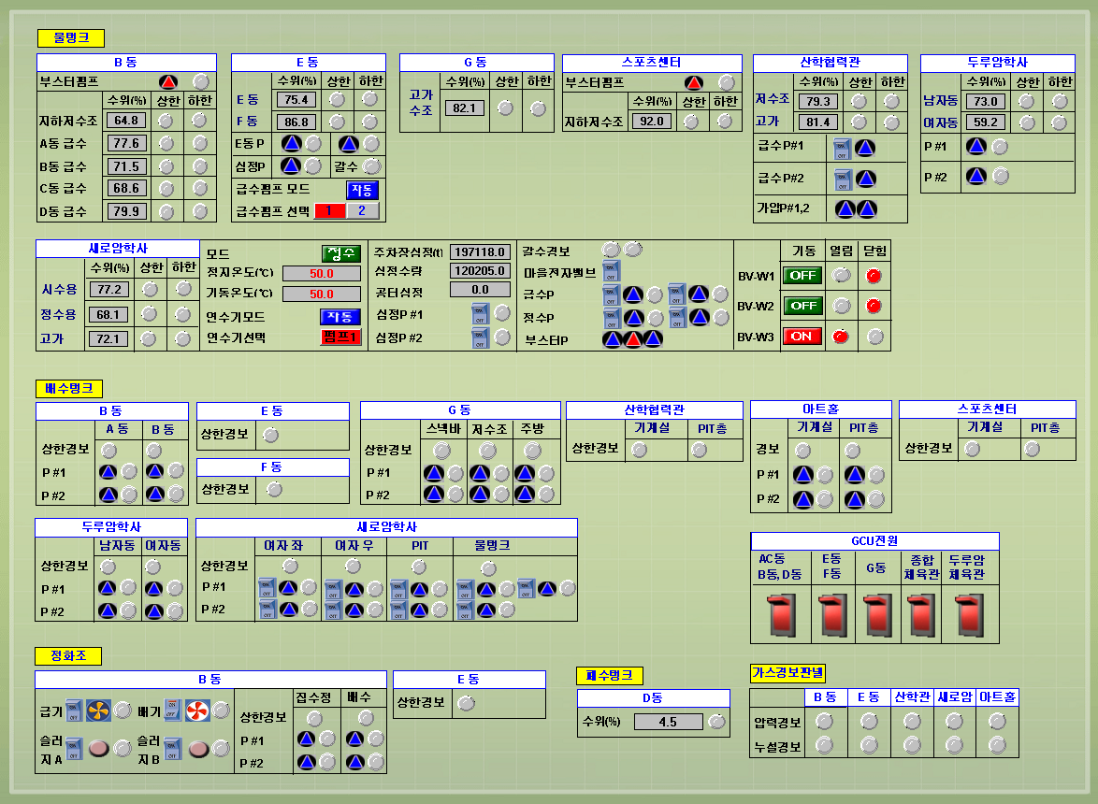
1. 홍익대학교 설비 자동제어 사례

Slide 5
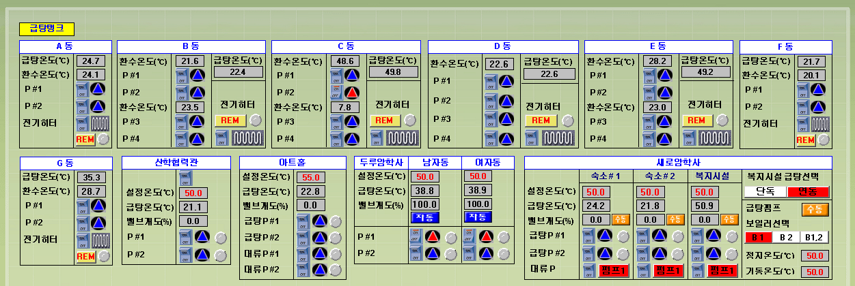
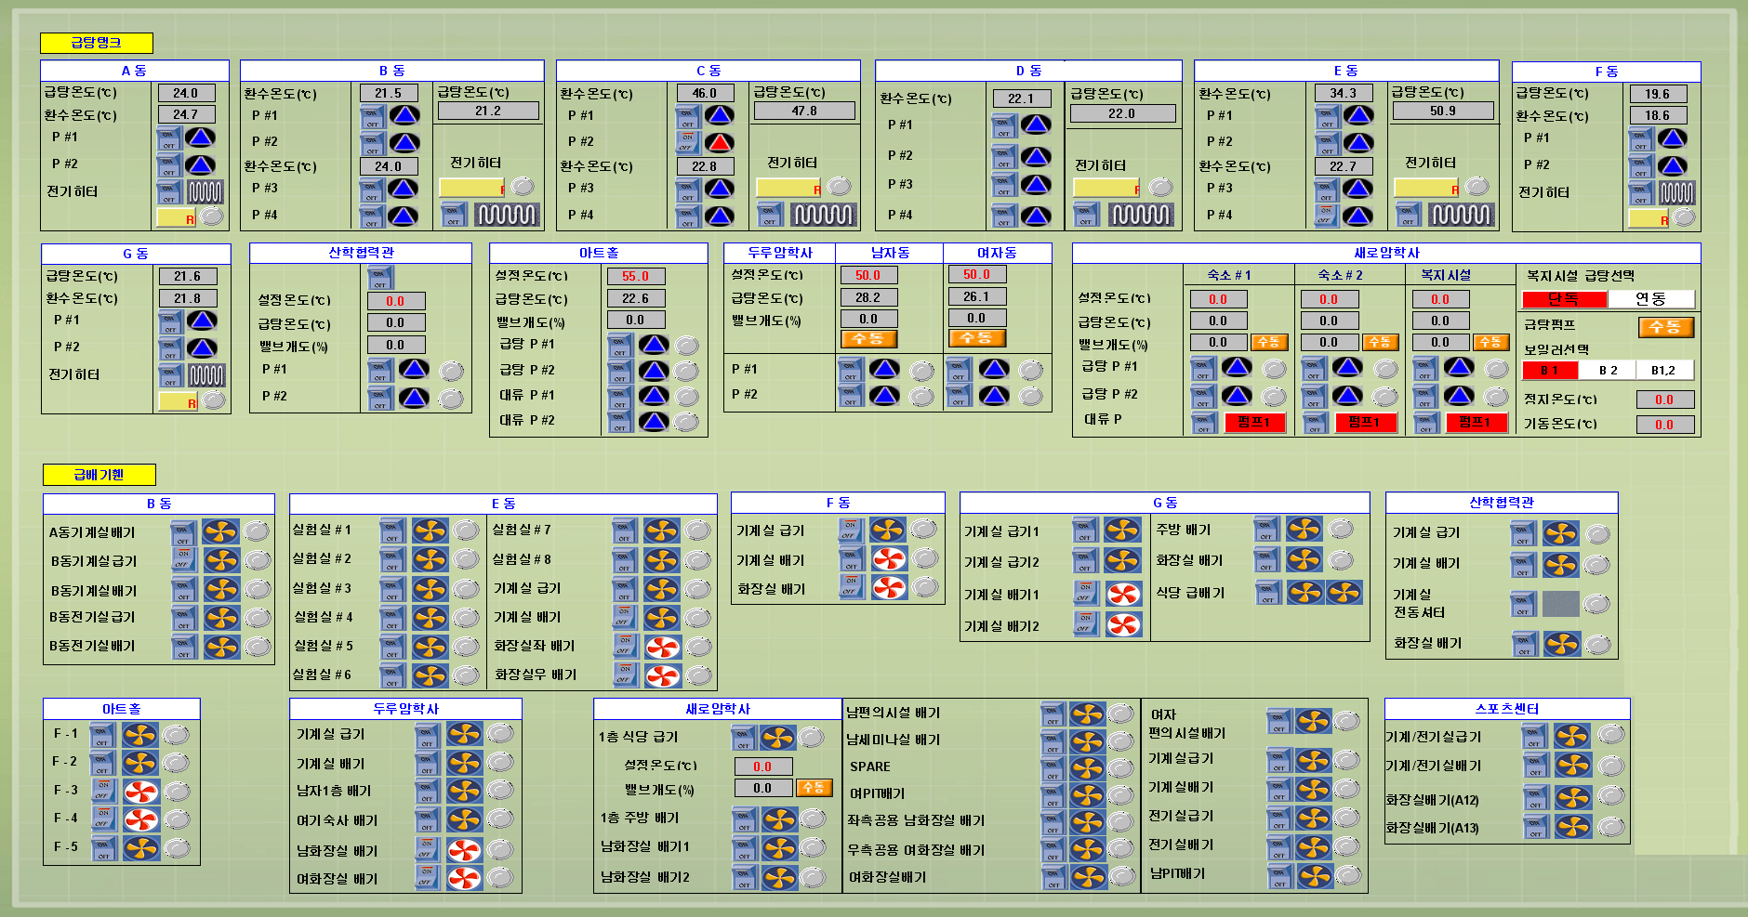
설비 자동제어

Slide 6
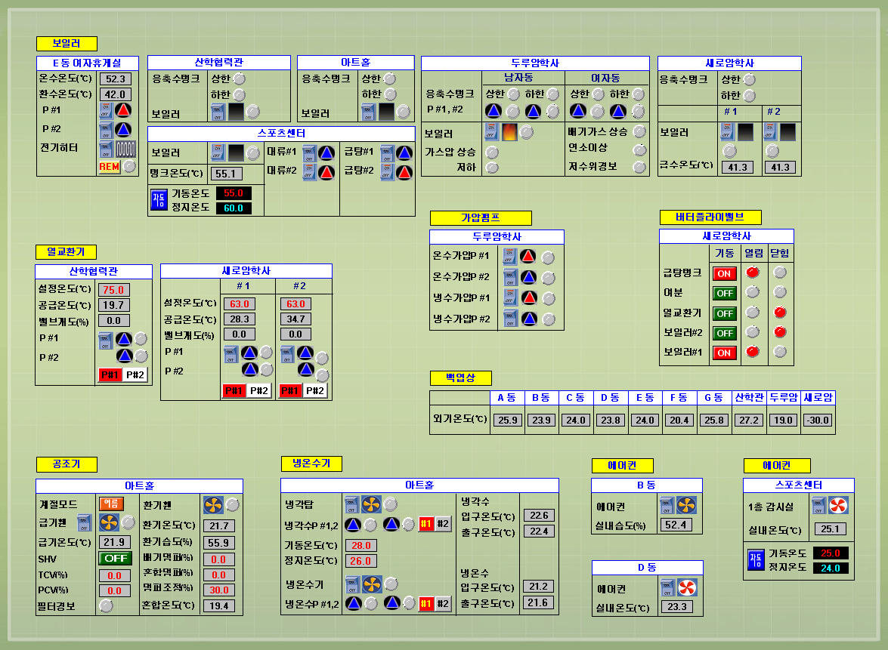
설비 자동제어

Slide 7
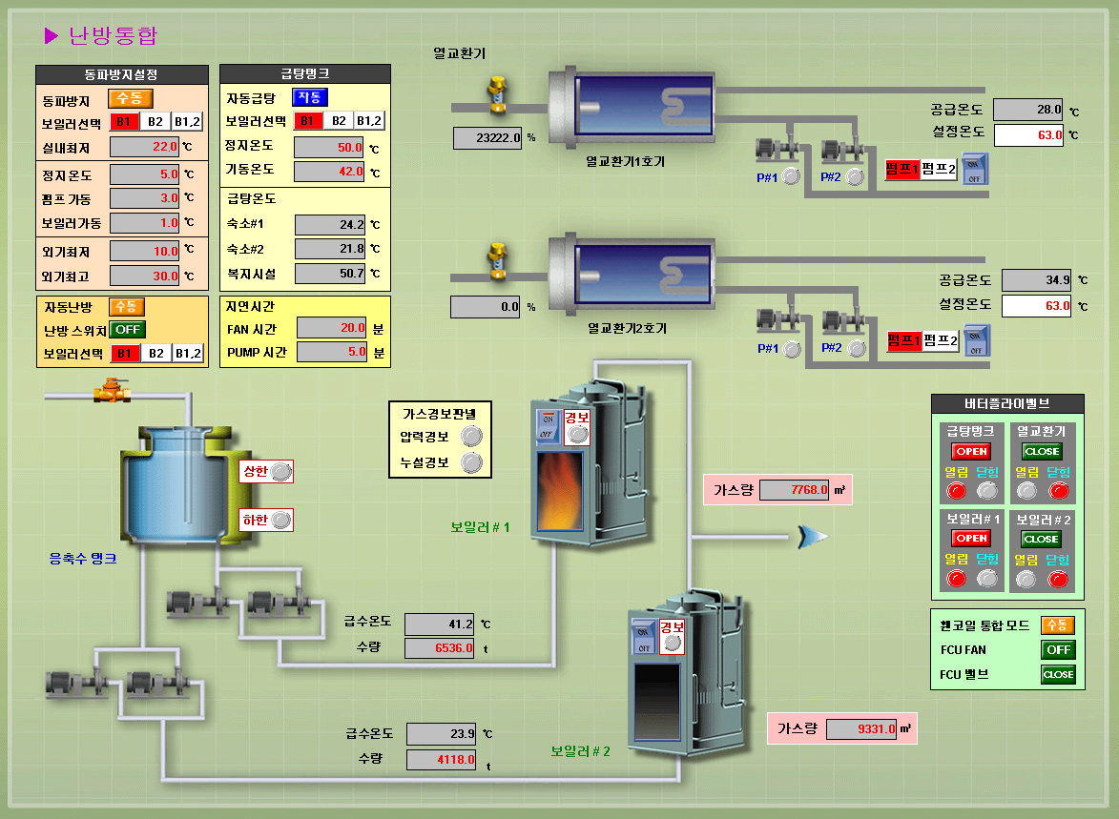
설비 자동제어
(동파방지, 자동난방, 자동급탕)

Slide 8
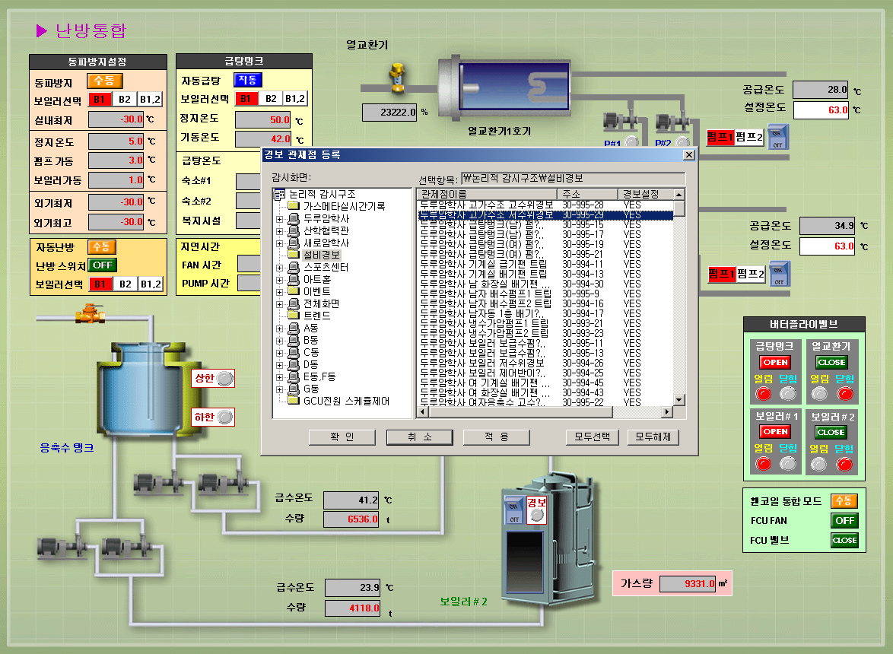
설비 중요경보 문자 전송
(문자전송 경보 등록)

Slide 9
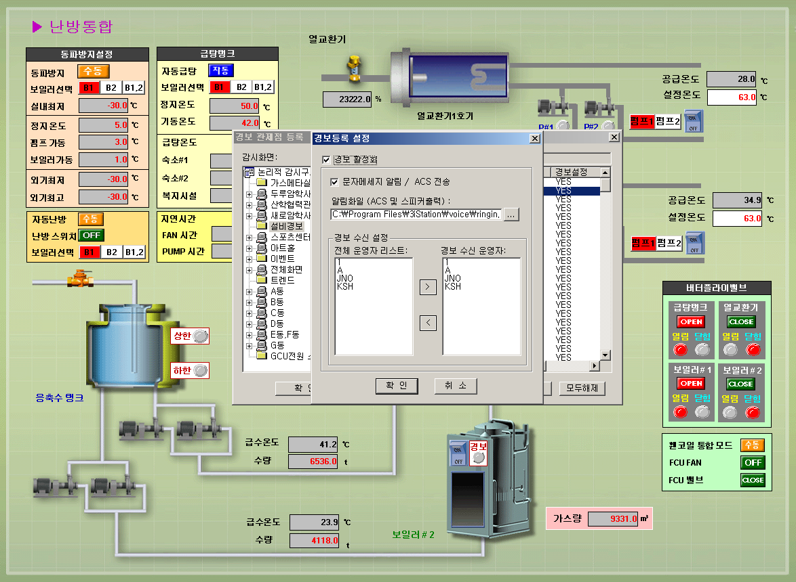
설비 중요경보 문자 전송
(문자전송 대상ID 등록)

Slide 10
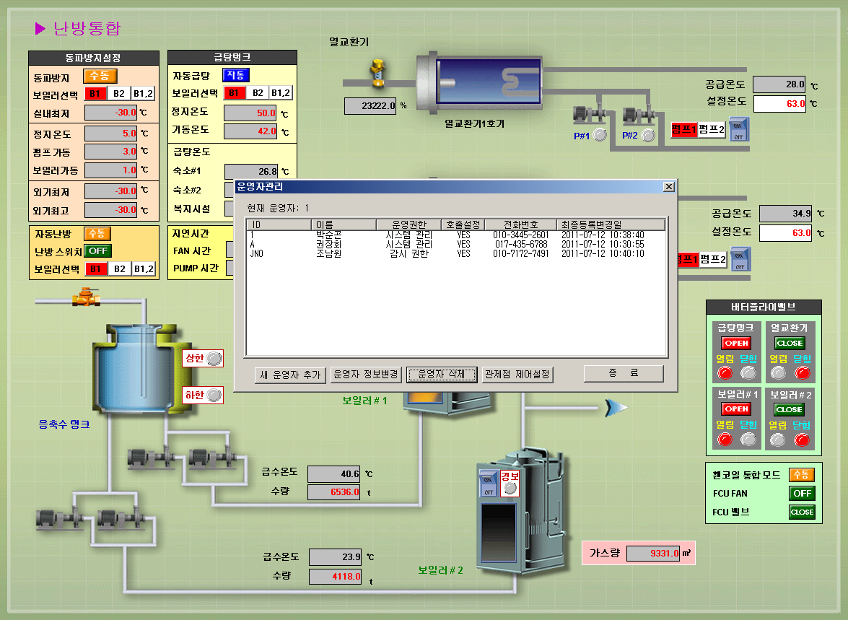
설비 중요경보 문자 전송
(문자전송 관리자 등록)

Slide 11
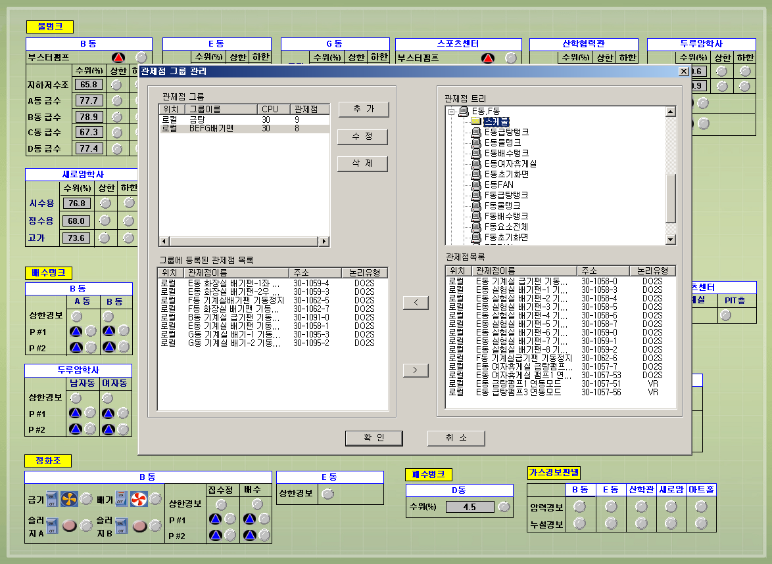
설비 그룹스케즐제어
(스케줄그룹 등록)

Slide 12
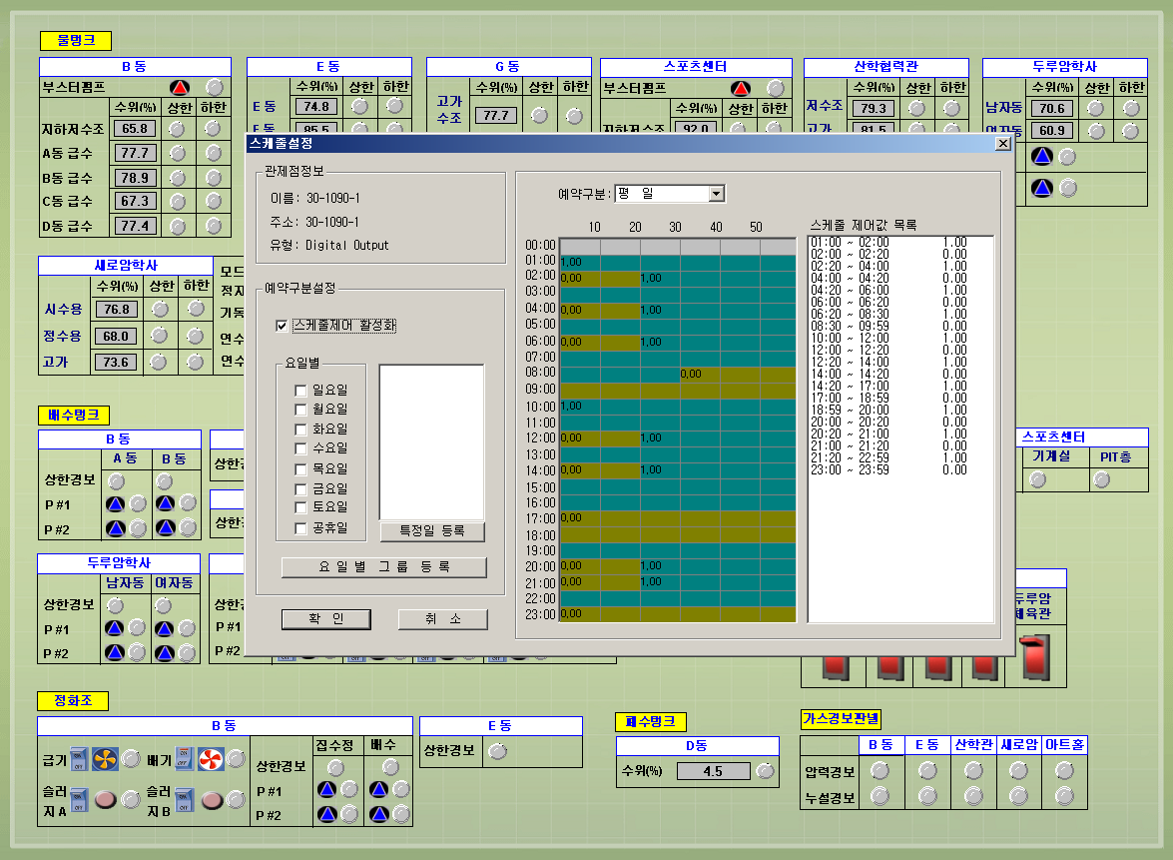
설비 그룹스케즐제어
(스케즐시간 등록)

Slide 13
낙뢰방지를 위한 자동제어 네트워크 구성

Slide 14
2. GHP 설치 전,후 에너지비용 비교
중앙난방에서 GHP로 변경에 따른 도시가스사용량 변동(10개동 63,893㎡)
중앙난방시 (2007년) |  | GHP 설치후 (2009년) |  | 년간 증감
년간사용량 (㎥) | 금 액 (천원) | 년간사용량 (㎥) | 금 액 (천원) | 년간사용량(㎥) | 증감율 | 절감액 (천원)
440,211 | 313,408 | 309,681 | 248,750 | -130,530 | -30% | -64,658,480
중앙난방시 (2007년) |  | GHP 설치후 (2009년) |  | 동절기 증감
년간사용량 (㎥) | 금 액 (천원) | 동절기사용량 6개월(11월~4월) | 금 액 | 사용량 (㎥) | 증감율 | 절감액 (천원)
440,211 | 313,408 | 217,820 | 192,834 | -222,391 | -49% | -120,574
※도시가스요금 인상율(2007년~2009년간 난방용 31%, 냉방용 20%)

Slide 15
가스냉방 설치지원금과 에너지사용량 변화(도시가스와 전력)
에너지관리공단 통계자료
연도 | 사용량 (천TOE) |  | 증가량 |  | 증가율 |  | 가스냉방설치지원금
 | 도시가스 | 전력량 | 도시가스 | 전력량 | 도시가스 | 전력량 | 금액(천원) | 증가율
2000 | 9,254 | 9,051 |  |  |  |  | 39,000
2001 | 9,671 | 10,293 | 417 | 1,242 | 4.3% | 12.1% | 286,000 | 633%
2002 | 10,502 | 11,329 | 831 | 1,036 | 7.9% | 9.1% | 2,076,511 | 626%
2003 | 11,148 | 12,116 | 646 | 787 | 5.8% | 6.5% | 4,098,894 | 97%
2004 | 11,572 | 13,010 | 424 | 894 | 3.7% | 6.9% | 5,067,480 | 24%
2005 | 12,816 | 14,018 | 1,244 | 1,008 | 9.7% | 7.2% | 5,623,800 | 11%
2006 | 13,057 | 14,138 | 241 | 120 | 1.8% | 0.8% | 3,229,390 | -43%
2007 | 13,116 | 15,473 | 59 | 1,335 | 0.4% | 8.6% | 2,356,794 | -27%
2008 | 13,054 | 15,570 | -62 | 97 | -0.5% | 0.6% | 2,009,163 | -15%
2009 | 12,609 | 16,731 | -445 | 1,161 | -3.5% | 6.9% | 1,224,225 | -39%
2010 |  |  |  |  |  |  | 3,393,180 | 177%

Slide 16
가스냉방 설치지원금(GHP)의 년도별 변화
년도 | 실외기기준 | 지원금액 | 비 고
2000 | 30RT이하 | 150만원/대
2001 | 30RT이하 | 200만원/대
 | 30RT초과 | 1,000원/RT | 1,500만원한도
2002 | 30RT이하 | 250만원/대
 | 30RT초과 | 1,000원/RT | 1,500만원한도
2003 | 5RT이하 | 200만원/대
 | 5~30RT | 150만원/대
 | 30RT초과 | 1만원/RT | 상한폐지
2004 | 5RT이하 | 250만원/대
 | 5~30RT | 100만원/대
 | 30RT초과 | 1만원/RT
2005 | 전년과 동일
2006 | 5RT이하 | 250만원/대
 | 5~30RT | 50만원/대
 | 30RT초과 | 1만원/RT
2007 | 5RT이하 | 150만원/대
 | 5~30RT | 50만원/대
 | 30RT초과 | 1만원/RT
2008 | 전년과 동일
2009 | 전년과 동일 |  | 가스공사예산
2010 | 10RT이하 | 200만원/대 | 정부예산
 | 10RT초과 | 20만원/RT
한국가스공사 김상로차장 TEL031-710-0912

Slide 17
가스냉방기기의 투자비 비교

Slide 18
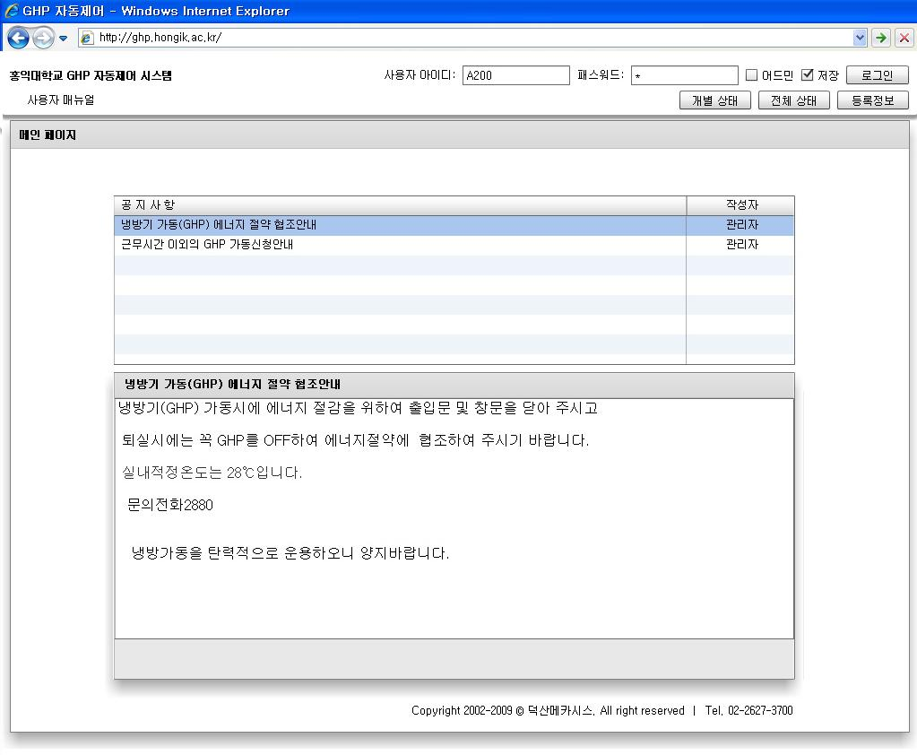
3. 학사DB연동을 통한 에너지비용 절감
로그인 초기화면

Slide 19
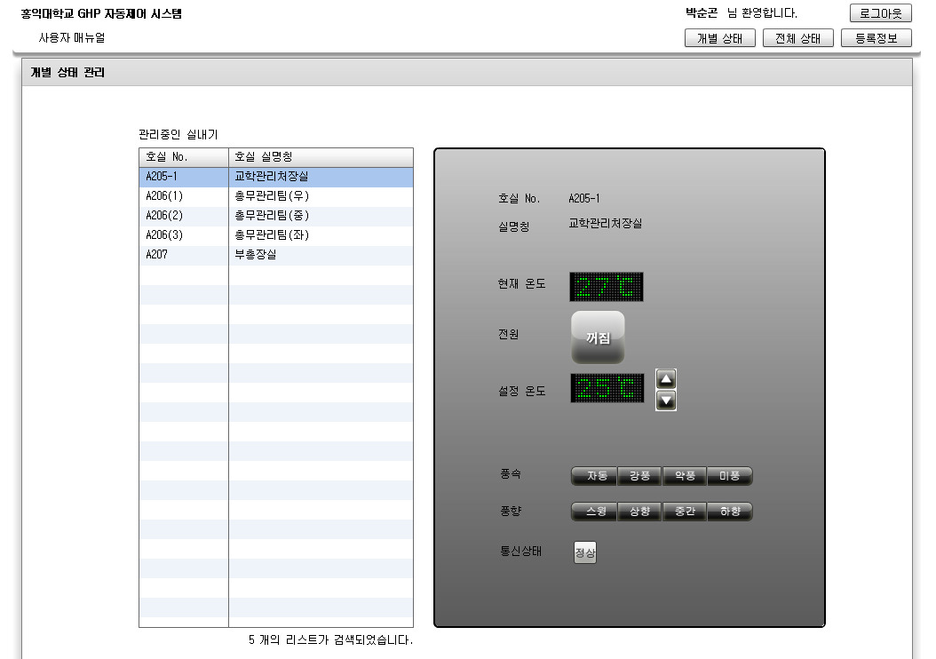
사용자 (개별 상태 관리)

Slide 20
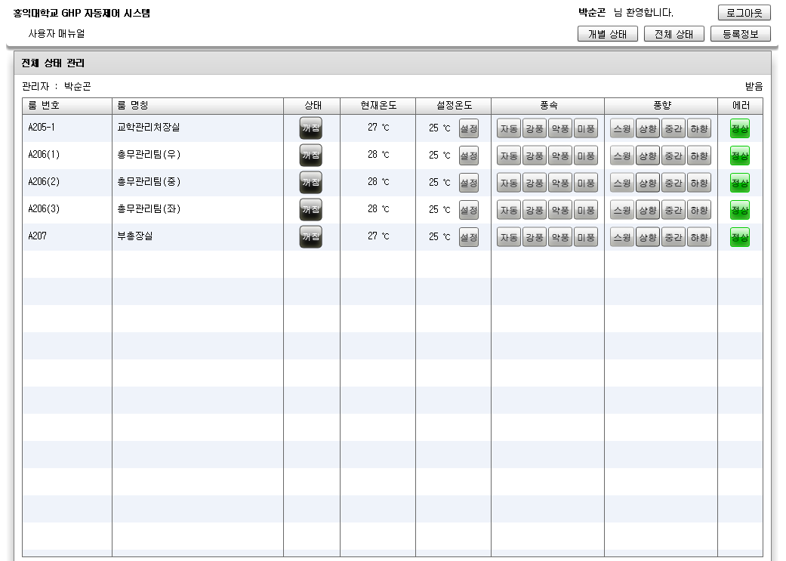
사용자 (전체 상태 관리)

Slide 21
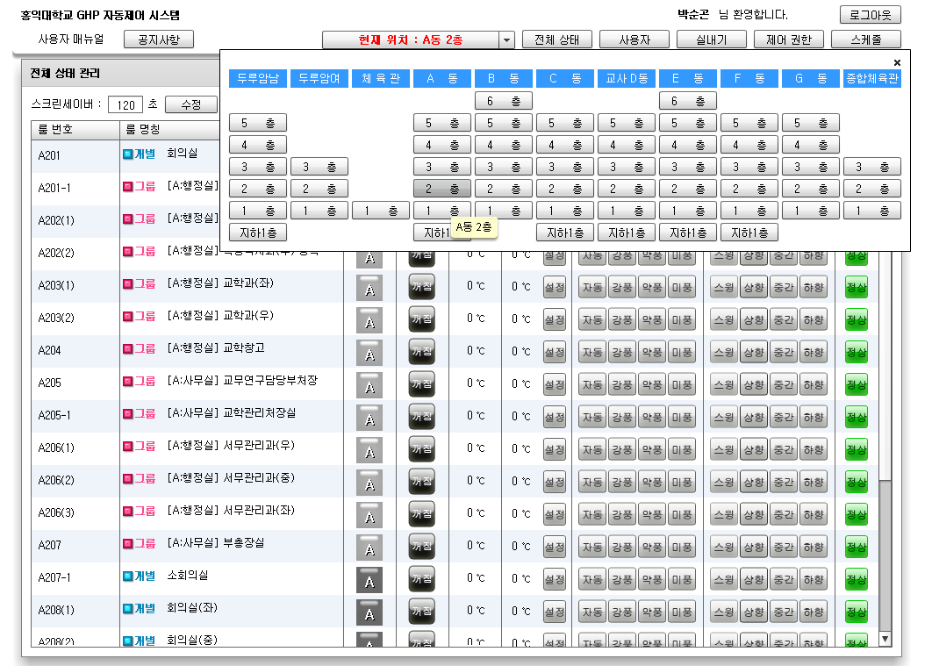
관리자 (전체 상태 관리)

Slide 22
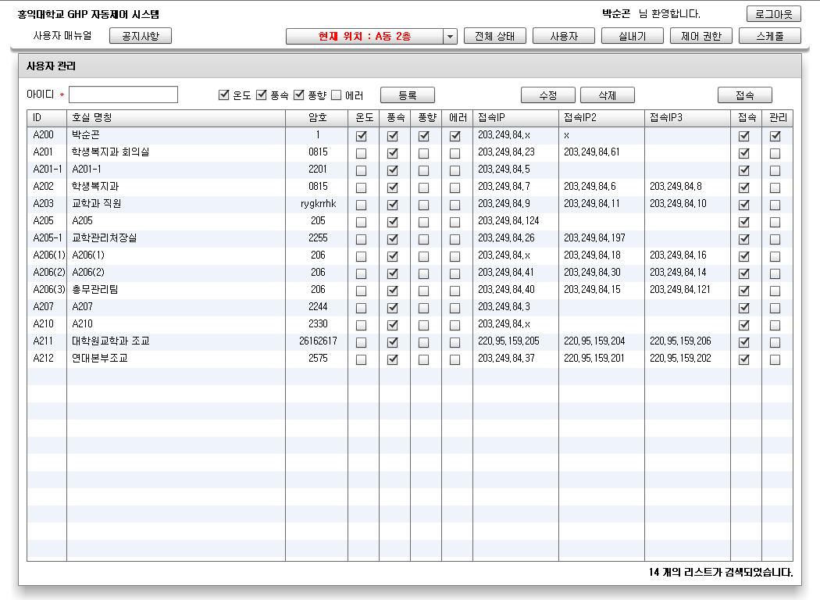
관리자 (사용자 등록 관리)

Slide 23
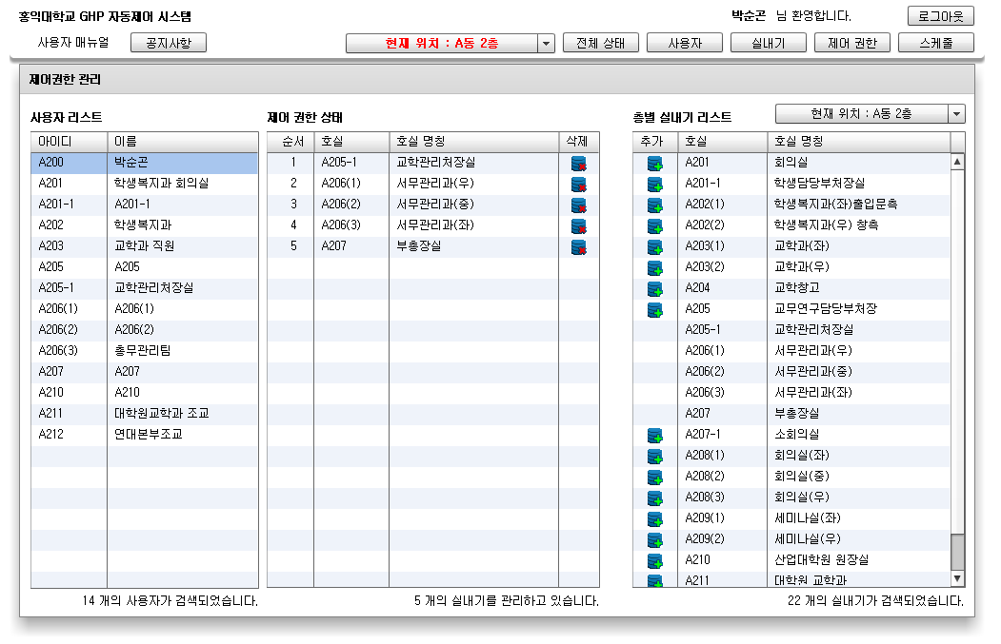
관리자 (사용자의 제어가능 호실관리)

Slide 24
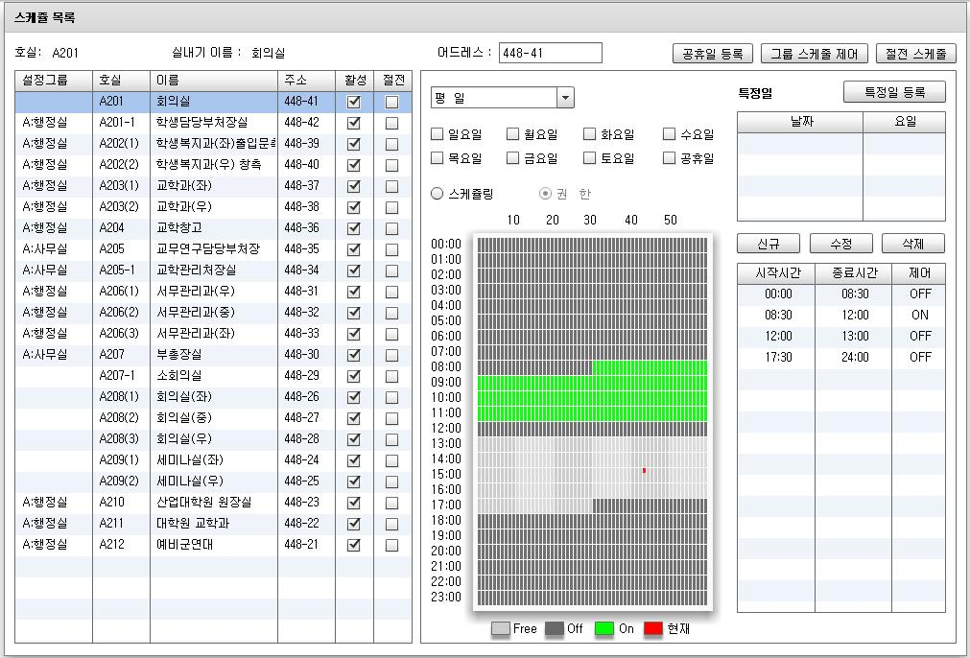
관리자 (스케즐제어_개별제어_권한모드,스케줄모드)

Slide 25
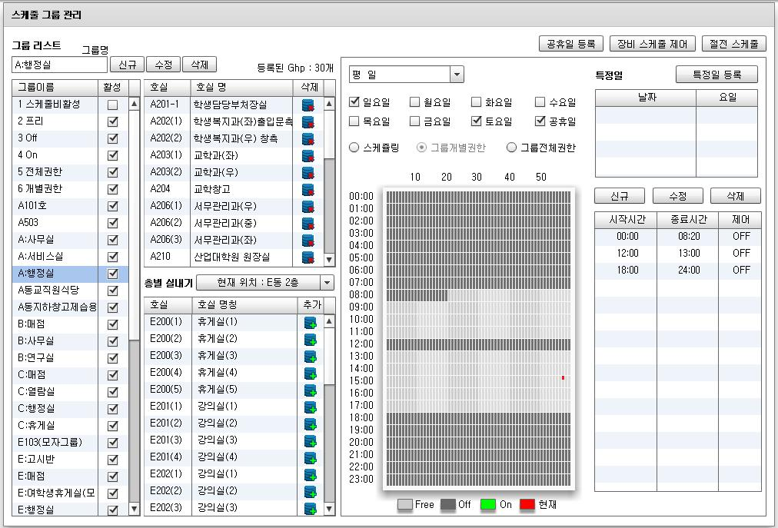
관리자 (스케즐제어_그룹제어_권한모드,스케줄모드)

Slide 26
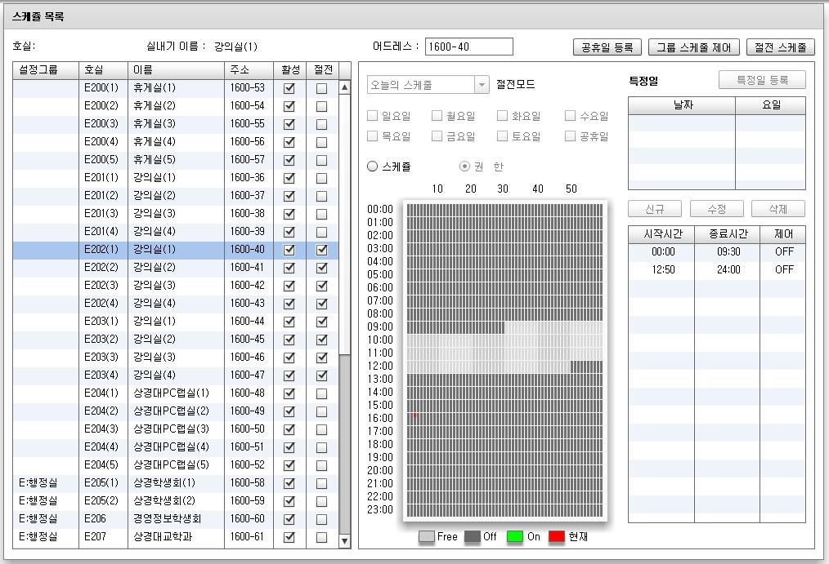
관리자 (학사BD 연동제어)

Slide 27
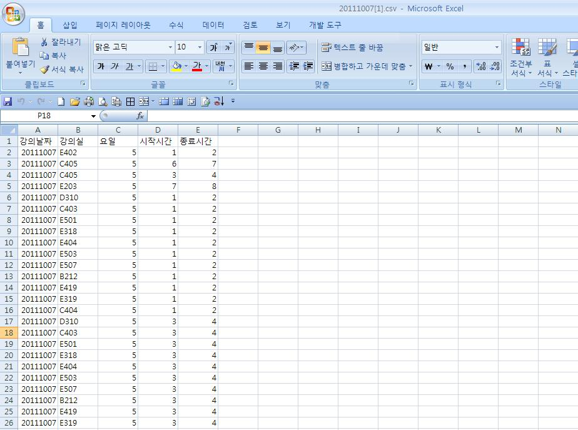
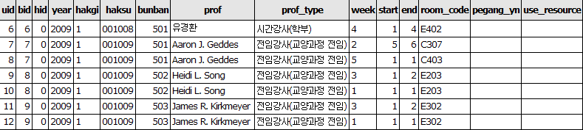
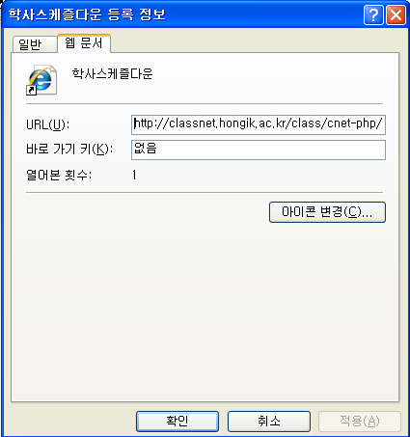
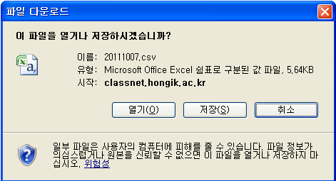
관리자 (학사BD 연동제어상태 확인)

Slide 28
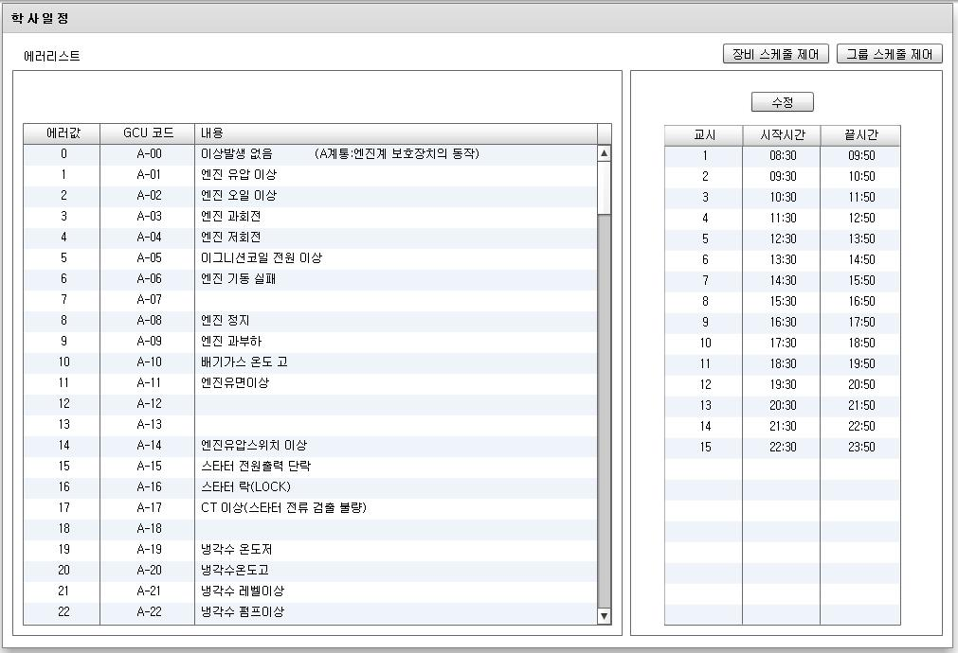
관리자 (학사 수업시간 설정, 에러확인)

Slide 29
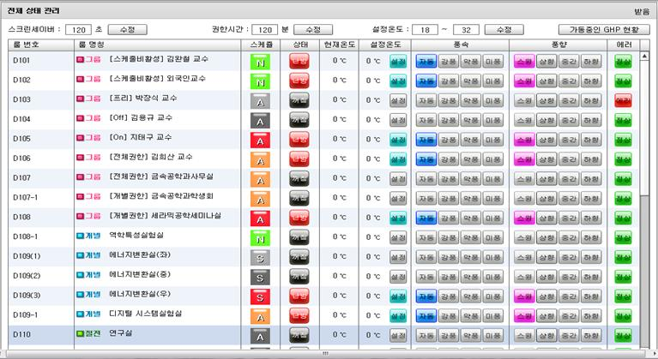
관리자 (전체상태)
 | 모드 | 스케줄상태 | 현상태
 |  | 없음 | Free
 | 스케줄 | ON | ON
 | 스케줄 | OFF | OFF
 | 스케줄 | Free | Free
 | 권한 | ON | ON
 | 권한 | ON | ON or OFF
 | 권한 | OFF | OFF
 | 권한 | OFF | ON or OFF

Slide 30
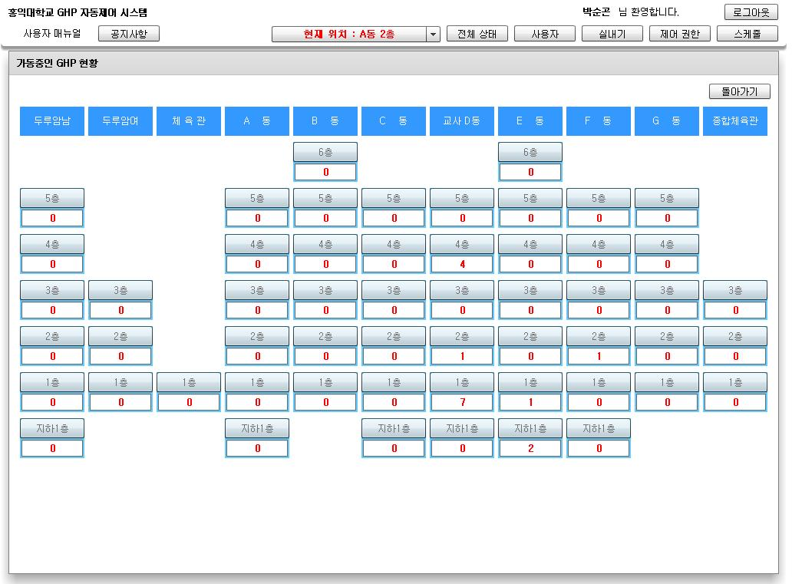
관리자 (가동중인 GHP현황)

Slide 31
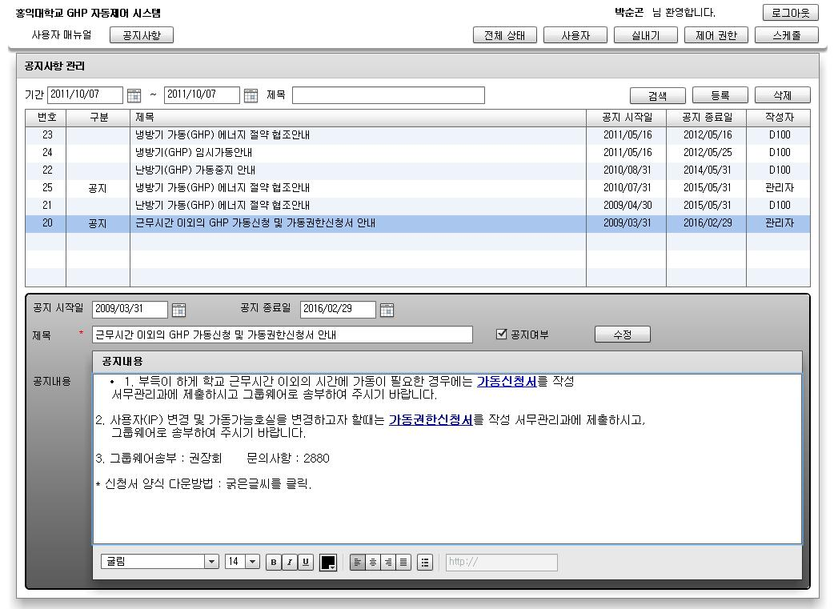
관리자 (공지사항)

Slide 32
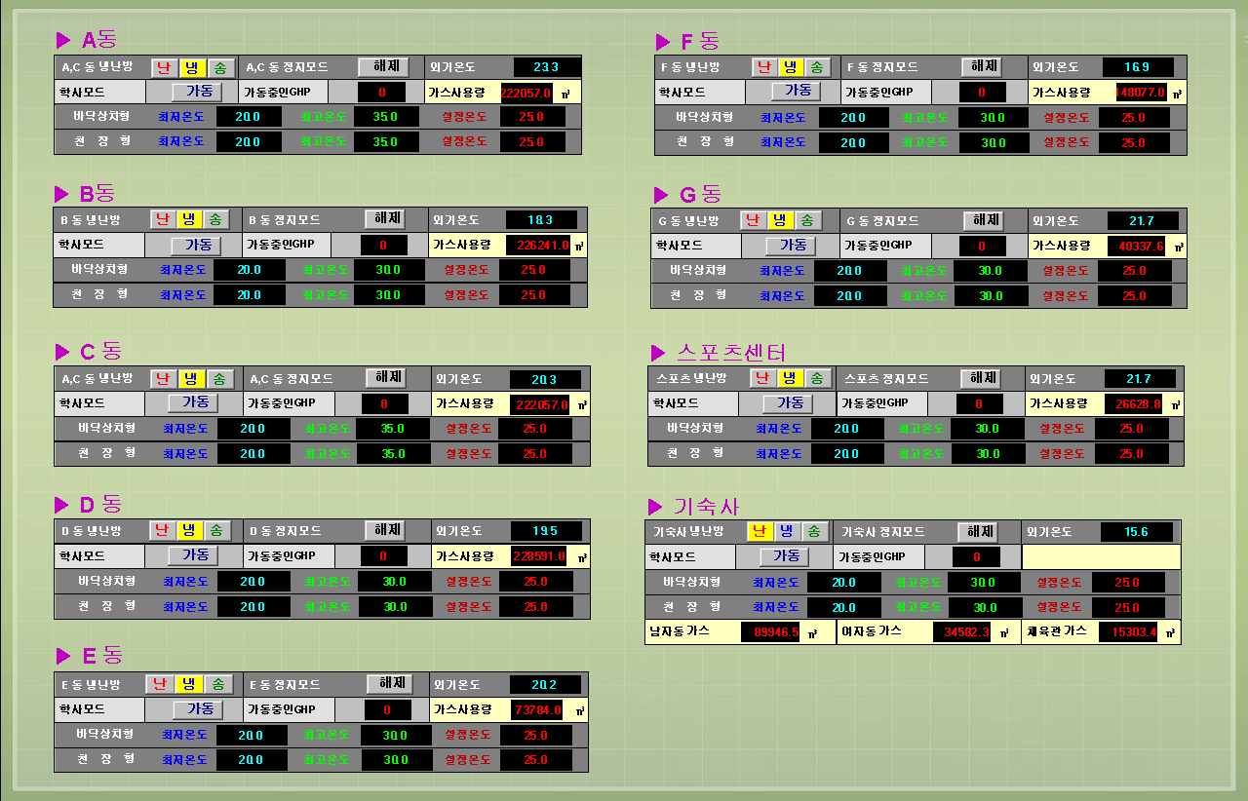
GHP의 전체 상태, 제어, 설정

